Slide 1

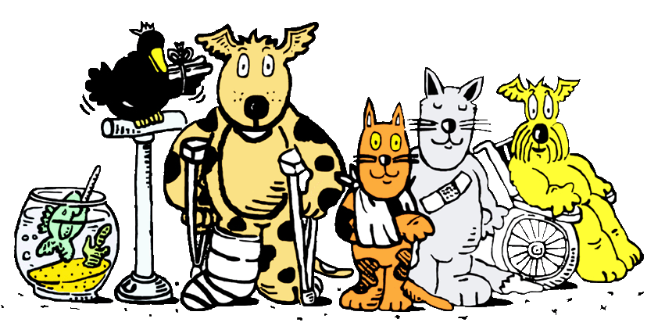
Enfermedades dentales
Hospital Veterinario St. Jude – Pet Care
cómo afectan la salud de tu mascota y cómo prevenirlas

Slide 2
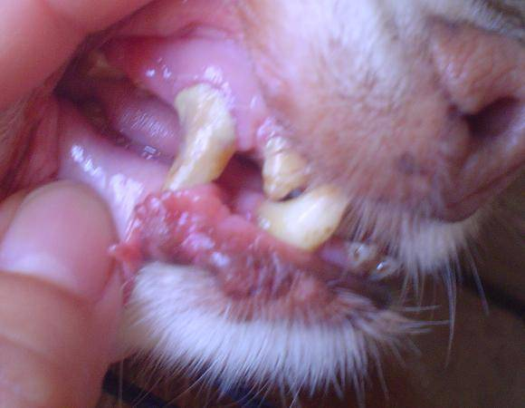
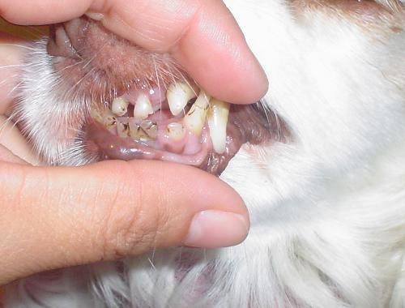
Muchas personas que tienen perros como mascotas les brindan todo tipo de cuidados y cariño, pero suelen descuidar algo muy importante: su limpieza dental. Los cachorros y los perros jóvenes (hasta los tres años de edad aproximadamente), suelen tener los dientes limpios y blancos, siempre y cuando se les alimente con croquetas, tengan sus vacunas completas y gocen de buena salud.
Pero pasado ese tiempo, comienza a aparecer el sarro, esa placa color marrón oscuro en el borde de la encía y la pieza dental, así como el mal aliento. Eso es un foco rojo en la salud del perro, ya que podrían estarse gestando problemas de salud mucho más serios.

Slide 3
Enfermedades dentales en perros
Estas son algunas de las más comunes:
Gingivitis y periodontitis. La primera se trata de la inflamación y/o dolor de las encías, mientras que en la segunda hay una inflamación del tejido que rodea la pieza dental. Ambas están acompañadas de otros signos como mal aliento y sarro color amarillento o café oscuro. En casos severos se tiene que extraer la pieza dental y puede haber abscesos.
Hipoplasia del esmalte dental. Se trata de una serie de lesiones en el esmalte dental, como si pareciera fragmentado o deprimido y cuando hay acumulación de sarro es muy evidente (ver foto al final del artículo). Puede ser congénita o adquirida y está estrechamente relacionada al moquillo en cachorros no vacunados.
Abscesos. Producto de una gingivitis no tratada a tiempo, pueden formarse dolorosos abscesos que a veces no son visibles a simple vista o palpables, pero que de no ser atendidos, pueden poner incluso en riesgo la vida del perro porque son un foco de infección tremendo.

Slide 4
Enfermedades derivadas de la falta de limpieza dental
Pareciera muy sencillo el solo extraer la pieza dental enferma y pasar por alto el cepillado regular de los dientes de la mascota, pero no es así. El problema radica en que al presentarse la periodontitis, por ejemplo, muchas de las bacterias ahí generadas pasan al torrente sanguíneo y el sistema inmunológico puede verse afectado y debilitado, ya que al llegar dichas bacterias a órganos importantes como el hígado o el corazón, pueden verse seriamente afectados, más aún si dichos órganos ya padecían algún tipo de afección.
No es raro entonces que perros con antecedentes en enfermedades dentales padezcan corazón agrandado y problemas ventriculares que mermen con la calidad de vida del perro o incluso se la acorten.

Slide 5
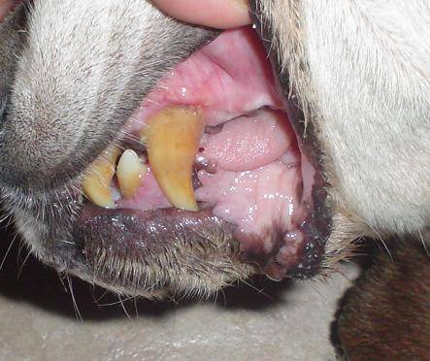
Cómo se realiza la limpieza bucal canina (profilaxis)
Puede ser correctiva o preventiva. La correctiva es cuando se recurre con el médico veterinario para que le realice una profilaxis al perro similar a la que haría un dentista con un humano, con la salvedad de que aquí el paciente canino tiene que estar sedado. Si se requiere, retirará piezas dentales en muy mal estado o que comprometen la salud del animal. También realizará alguna pequeña cirugía si hay abscesos en la cavidad bucal. En cualquiera de estos casos, prescribirá antibióticos de amplio espectro durante varios días.
Como lo preferible es no llegar a lo anterior, se recomienda la limpieza dental preventiva, la cual consiste en cepillar diariamente los dientes a la mascota desde temprana edad para que se acostumbre a la manipulación sin morder. Existen varios aditamentos para limpiar los dientes a los perros (disponibles en clínicas veterinarias, tiendas de mascotas o tiendas departamentales)

